Slide 1
NHIỆT LIỆT CHÀO ĐÓN CÁC EM ĐẾN VỚI BÀI HỌC HÔM NAY!

Slide 2

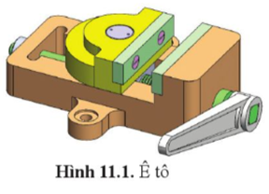
KHỞI ĐỘNG
Theo em, để sản xuất được chiếc ê tô như hình 11.1 thì cần thực hiện những công việc gì?.

Slide 3
Gợi ý:
Để sản xuất được chiếc ê tô như hình 11.1 thì cần thực hiện những công việc như:
1. Chế tạo phôi cho các chi tiết của ê tô.
2.Gia công phôi để tạo thành các chi tiết.
3. Lắp ráp các chi tiết thành ê tô.
4. Kiểm tra hoạt động của ê tô.
5. Đóng gói và lưu kho.

Slide 4
CHỦ ĐỀ 4: SẢN XUẤT CƠ KHÍ
BÀI 11: QUÁ TRÌNH SẢN XUẤT CƠ KHÍ

Slide 5
NỘI DUNG BÀI HỌC
01
02
Tìm hiểu về sản xuất cơ khí
Các bước của quá trình sản xuất cơ khí

Slide 6
I.
SẢN XUẤT CƠ KHÍ

Slide 7

Thảo luận nhóm đôi
Dựa vào thông tin SGK, hãy trả lời các ý sau :
Sản xuất cơ khí là gì?
Quá trình sản xuất cơ khí thường bao gồm những bước nào?

Slide 8

Sản xuất cơ khí là quá trình sử dụng các loại nguyên vật liệu, máy móc và công nghệ để tạo ra các sản phẩm cơ khí.
Quá trình sản xuất cơ khí bao gồm các bước chính: sản xuất phôi, chế tạo cơ khí, đóng gói và bảo quản.
GHI NHỚ
Sản xuất phôi
Chế tạo cơ khí
Đóng gói và bảo quản

Slide 9

II.
CÁC BƯỚC CỦA QUÁ TRÌNH SẢN XUẤT CƠ KHÍ

Slide 10




1. SẢN XUẤT PHÔI
Thảo luận đôi và thực hiện các yêu cầu sau:
1. Sản xuất phôi kim loại gồm những công việc nào?
2. Nhiên liệu của quá trình luyện gang?

Slide 11

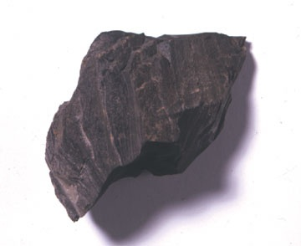
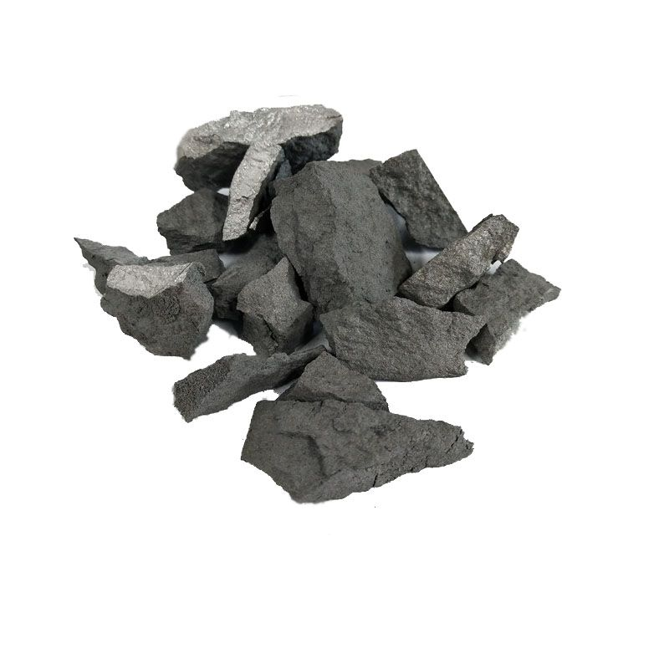
Sản xuất phôi kim loại gồm các bước: khai thác quặng, luyện kim và chế tạo phôi.
Nhiên liệu của quá trình luyện gang: quặng giàu sắt, than cốc,…
Quặng giàu sắt
Than cốc

Slide 12

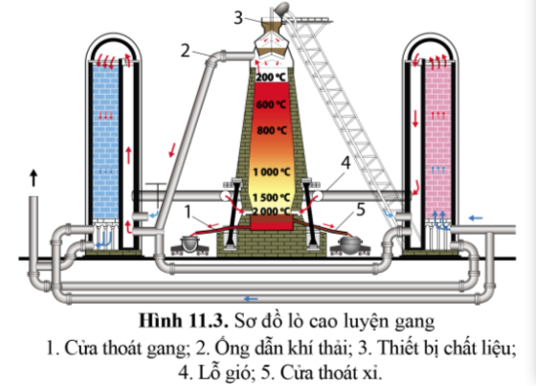
Quan sát hình 11.3 và giới thiệu về quá trình tạo thành gang trong lò cao luyện gang.

Slide 13

Quá trình tạo thành gang trong lò cao luyện gang
Sắt
Quặng, than cốc + chất trợ dung xếp xem kẽ được đưa từ thiết bị chất liệu (3) vào lò.
Gang
Ở nhiệt độ rất cao (15000C – 20000C), sắt nóng chảy hòa tan một lượng nhỏ carbon và một số nguyên tố khác tạo thành gang lỏng chảy xuống đáy lò và được đưa ra ngoài cửa (1).
Xỉ
Khi lò làm việc, khí nóng hình thành bên trong bốc lên trên và thoát ra ngoài theo ống dẫn (2).
Đá vôi bị phân hủy thành canxi oxit (CaO), kết hợp với một số tạp chất có lẫn trong quặng tạo thành xỉ nổi lên trên gang và thoát ra theo cửa (5).
Than cốc bị đốt cháy sinh ra khí carbon monoxit (CO), sẽ khử oxit sắt tạo thành sắt.
Không khí nóng (800 độ C) được nén vào lò qua các lỗ gió (4).

Slide 14

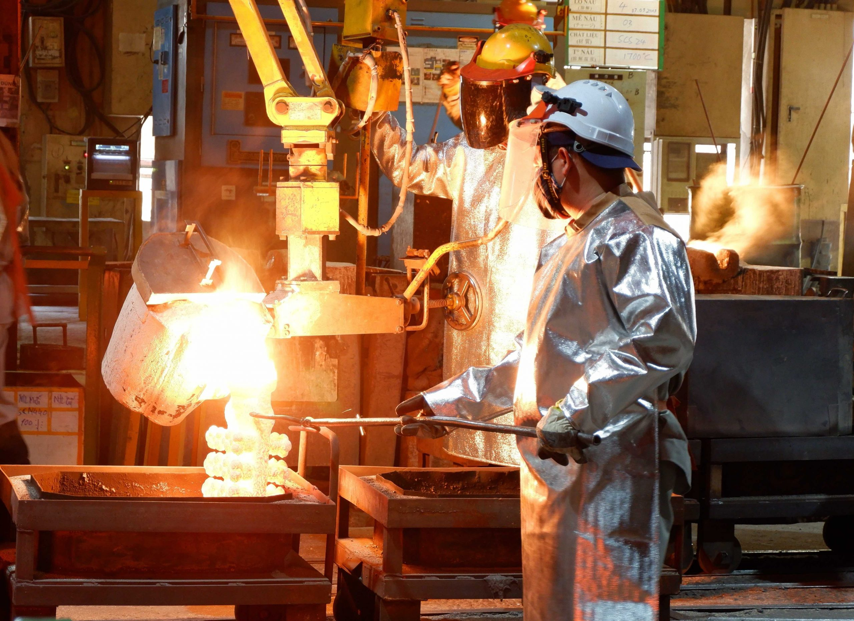
Đối với vật liệu phi kim loại, sản xuất phôi gồm những công đoạn nào?
Đối với vật liệu phi kim loại, sản xuất phôi bao gồm các công đoạn chính là khai thác nguyên vật liệu tổng hợp hóa học và chế tạo thành phôi.

Slide 15
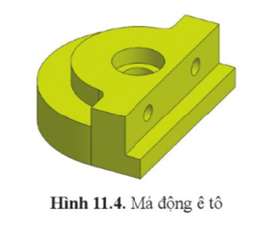
Quan sát hình 11.4 và đọc thông tin SGK để nghiên cứu về sản phẩm cơ khí ê tô.
Với sản phẩm cơ khí là ê tô, má động ê tô (hình 11.4) có hình dạng phức tạp, vật liệu chế tạo là gang, phôi được chế tạo bằng phương pháp đúc

Slide 16



2. CHẾ TẠO CƠ KHÍ
Thảo luận đôi và thực hiện các yêu cầu sau:
1. Kể tên các công việc cần thực hiện trong chế tạo cơ khí.
2. Trong chế tạo cơ khí, phương pháp gia công nào thường được sử dụng?

Slide 17
Chế tạo cơ khí bao gồm các bước: chuẩn bị chế tạo, gia công, lắp ráp, kiểm tra và hoàn thiện sản phẩm.
Trong đó hai khâu quan trọng nhất là gia công và lắp ráp các chi tiết tạo thành sản phẩm.
GHI NHỚ
Chuẩn bị chế tạo
Gia công
Lắp ráp
Kiểm tra
Hoàn thiện sản phẩm

Slide 18

GIA CÔNG
Phôi được gia công để tạo thành chi tiết. Các phương pháp gia công thường dùng là tiện, phay, khoan,…
Thảo luận và thực hiện các nhiệm vụ sau:
Nêu yêu cầu của sản phẩm sau khi gia công.
Trước khi chuyển sang khâu đóng gói hoặc lắp ráp, chi tiết cần được làm gì?

Slide 19


1. Tùy theo yêu cầu kĩ thuật và vật liệu của sản phẩm mà sau khi gia công, chi tiết cần được xử lí bề mặt bằng các phương pháp nhiệt luyện, hóa nhiệt luyện, phun phủ,…để nâng cao chất lượng bề mặt.
2. Cuối cùng, chi tiết được kiểm tra, nếu đạt yêu cầu sẽ chuyển sang khâu đóng gói hoặc lắp ráp.

Slide 20
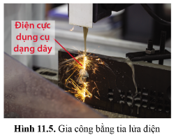
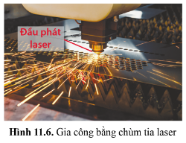
Ngoài các phương pháp cắt gọt thông thường thì hiện nay còn có một số phương pháp gia công đặc biệt

Slide 21


LĂP RÁP VÀ HOÀN THIỆN
Thảo luận và thực hiện các nhiệm vụ sau:
Mục đích của lắp ráp là gì?
Sau khi lắp ráp cần phải tiến hành công việc gì?

Slide 22


Sau khi lắp ráp, cần kiểm tra chất lượng sản phẩm.
2
1
Mục đích của lắp ráp là tạo thành sản phẩm hoàn chỉnh.

Slide 23
GHI NHỚ
Với sản phẩm cơ khí là tổ hợp của nhiều chi tiết thì khâu cuối của chế tạo cơ khí là lắp ráp chi tiết tạo thành sản phẩm.
Sau khi lắp ráp, cần kiểm tra chất lượng sản phẩm:
+ Đối với sản phẩm là các thiết bị hoạt động cần kiểm tra hoạt động của chúng.
+ Đối với thiết bị có yêu cầu phải chạy rà trơn thì tiến hành chạy rà.

Slide 24





3. ĐÓNG GÓI VÀ BẢO QUẢN
Đóng gói sản phẩm nhằm tạo điều kiện thuận lợi cho việc bảo quản, vận chuyển, xếp dỡ, tiêu thụ.
Bảo quản trong kho nhằm giữ gìn hàng hóa nguyên vẹn cả về số lượng và chất lượng cho tới khi đến tay người tiêu dùng.

Slide 25


Thảo luận đôi và thực hiện các yêu cầu sau:
Đóng gói và bảo quản sản phẩm cần lưu ý những vấn đề gì?
Lấy ví dụ minh họa.
Khi đóng gói, hàng hóa cần được chèn lót xung quanh bằng các vật liệu như mút, xốp,… để tránh bị dịch chuyển và va đập. Hàng hóa được cho vào bao bì gỗ, carton,.. có độ lớn tương ứng, bền và dẻo dai để để chịu được các va chạm.
Khi bảo quản sản phẩm, cần đặt hàng hóa trên các giá, kệ,…để thông hơi, thông gió, tránh ẩm. Hàng hóa cần được kiểm tra thường xuyên để phát hiện kịp thời những hư hỏng và đưa ra biện pháp xử lí phù hợp.

Slide 26
LUYỆN TẬP
Câu 1: Quy trình sản xuất cơ khí nào là đúng?
A.Chế tạo cơ khí → Sản xuất phôi→ Đóng gói và bảo quản
B. Chế tạo cơ khí → Đóng gói và bảo quản → Sản xuất phôi
C. Sản xuất phôi → Chế tạo cơ khí → Đóng gói và bảo quản
D. Sản xuất cơ khí → Đóng gói và bảo quản → Chế tạo phôi
C. Sản xuất phôi → Chế tạo cơ khí → Đóng gói và bảo quản

Slide 27
Câu 2: Luyện kim gang và thép còn gọi là?
B. Luyện kim đen
A. Luyện kim loại
B. Luyện kim đen
C. Luyện kim màu
D.Luyện kim trắng

Slide 28
Câu 3: Quá trình sử dụng các loại nguyên vật liệu, máy móc và công nghệ để tạo ra các sản phẩm cơ khí là?
A. Sản xuất phôi.
B. Chế tạo cơ khí.
D. Sản xuất cơ khí
C. Gia công chi tiết
D. Sản xuất cơ khí

Slide 29
Câu 4: Đối với vật liệu phi kim loại, sản xuất phôi có các công việc chính là?
A. Luyện kim → Chế tạo phôi
B. Khai thác quặng → Luyện kim → Chế tạo phôi
C. Khai thác nguyên vật liệu → Tổng hợp hóa học → Chế tạo phôi
D. Khai thác nguyên vật liệu tổng hợp hóa học → Chế tạo phôi
D. Khai thác nguyên vật liệu tổng hợp hóa học → Chế tạo phôi

Slide 30
Câu 5: Đối với vật liệu kim loại, sản xuất phôi có các công việc chính là?
A. Luyện kim → Chế tạo phôi
B. Khai thác quặng → Luyện kim → Chế tạo phôi
B. Khai thác quặng → Luyện kim → Chế tạo phôi
C. Khai thác nguyên vật liệu → Tổng hợp hóa học → Chế tạo phôi
D. Khai thác nguyên vật liệu tổng hợp hóa học → Chế tạo phôi

Slide 31
Câu 6: Đâu là bước quan trọng nhất trong quá trình sản xuất cơ khí?
A. Nghiên cứu bản vẽ
B. Sản xuất phôi
C. Chế tạo cơ khí
D. Đóng gói và bảo quản
C. Chế tạo cơ khí

Slide 32
Câu 7: Thép được luyện từ gang bằng cách nào?
A. Khử bớt lượng carbon
B. Tăng thêm lượng carbon
C. Khử bớt một số kim loại khác (Si, Mn)
D. Khử bớt lượng carbon và một số kim loại khác (Si, Mn)
D. Khử bớt lượng carbon và một số kim loại khác (Si, Mn)

Slide 33
Câu 8:Sau khi gia công, chi tiết được kiểm tra nếu đạt yêu cầu sẽ chuyển sang?
A. Kiểm tra và hoàn thiện
B. Đóng gói
C. Lắp ráp
D. Đóng gói hoặc lắp ráp
D. Đóng gói hoặc lắp ráp

Slide 34
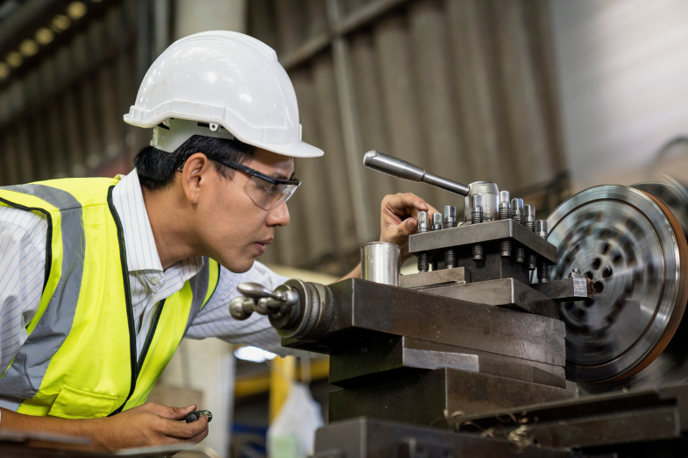
VẬN DỤNG
Hãy tìm hiểu quá trình sản xuất một số sản phẩm cơ khí trên Internet hoặc trong cơ sở sản xuất ở địa phương em.

Slide 35
HƯỚNG DẪN VỀ NHÀ
Ôn lại các kiến thức đã học trên lớp
Hoàn thành bài tập phần Vận dụng
Chuẩn bị bài sau - Bài 12: Dây chuyền sản xuất tự động sử dụng robot công nghiệp.

Slide 36
CẢM ƠN SỰ CHÚ Ý THEO DÕI BÀI GIẢNG CỦA CÁC EM!

